Slide 1

Databases 화일의 인덱스 구조
한국산업기술대학교
게임공학과
장 지 웅

Slide 2

Contents
Contents
I
단일단계 인덱스
기본 인덱스
클러스터링 인덱스
보조 인덱스
II
다단계 인덱스
III
다중키 인덱스

Slide 3
인덱스란?
레코드를 빠르게 찾을 수 있도록 도와주는 보조 화일
화일에 대한 또 다른 접근 경로

Slide 4
인덱스 엔트리
인덱스 화일의 레코드
인덱스 엔트리의 구조
[키 값들, 레코드 주소]

Slide 5
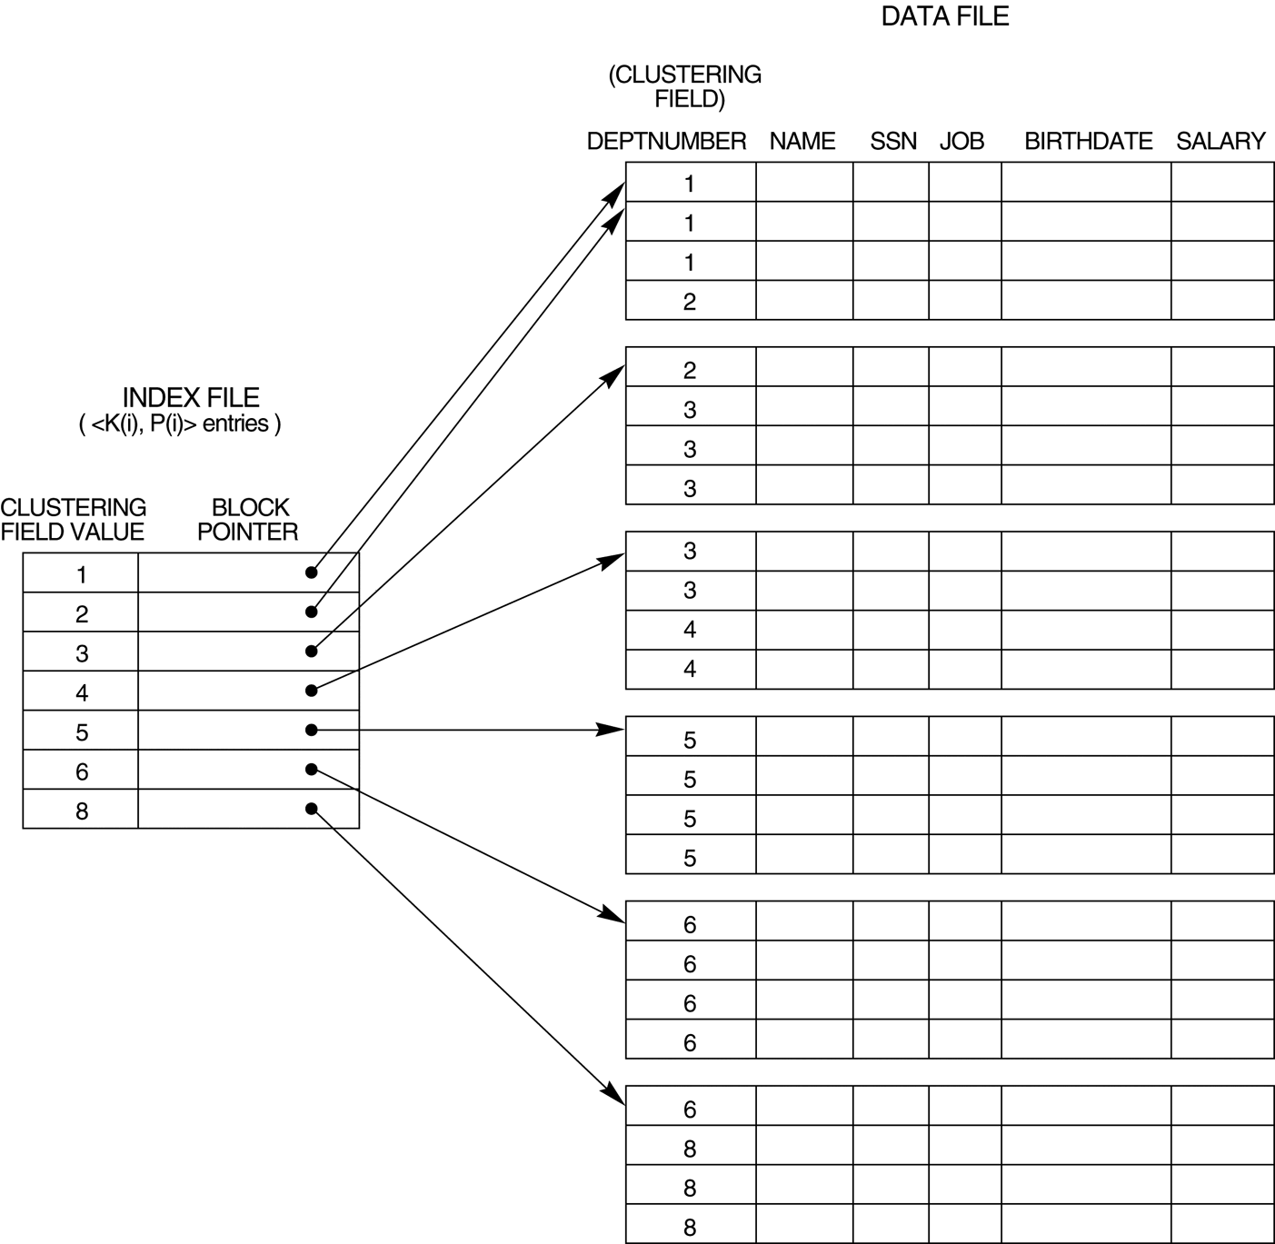
일반적인 인덱스 구조

Slide 6
생각해 봅시다.
?
데이타 화일의 레코드 저장 순서는 어떤 의미가 있을까?

Slide 7
생각해 봅시다.
?
인덱스 화일의 크기는 어느 정도 일까?
2. 인덱스 엔트리의 개수는 몇 개인가?
3. 하나의 화일에 몇 개의 인덱스를 만들수 있을까?

Slide 8
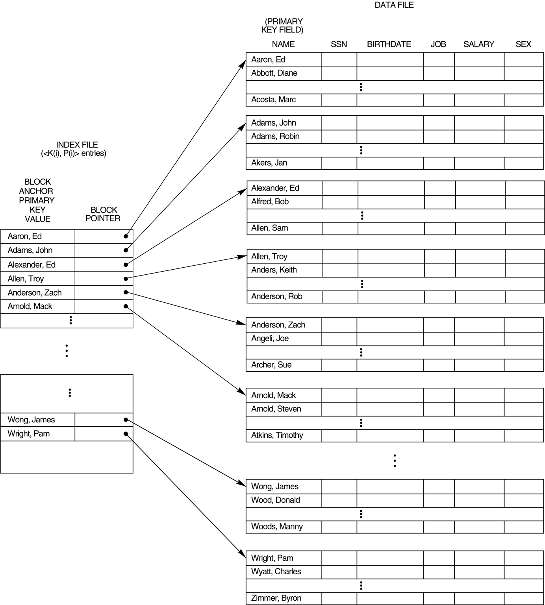
순서화일의 순서키 필드에 대한 기본 인덱스
중복 없는 필드에 의한
순서화일을 위한 인덱스에 대하여
생각해 보자.
순서화일이란?
특정 필드 값의 크기 순으로 레코드를 저장한 화일

Slide 9
인덱스의 종류
밀집 인덱스
데이터 화일내의 모든 탐색 키 값 (즉, 모든 레코드)에 대한 인덱스 엔트리를 정의
희소 인덱스
탐색 값의 일부에 대해서만 인덱스 엔트리를 정의

Slide 10
밀집인덱스를 사용한 접근 비용의 예
데이터 파일:
레코드 크기 R=150 바이트
블록 크기 B=512 바이트
레코드 개수 r=30000 레코드
인덱스 화일:
키 필드 크기 VSSN=9 바이트
레코드 포인터 크기 PR=7 바이트
데이터 화일의 Blocking factor는?
데이터 화일의 블록 갯수는?
인덱스 엔트리의 크기는?
인덱스 화일의 Blocking factor는?
인덱스 화일의 블록 갯수는?
이진탐색 시 접근할 인덱스 블록의 개수는?

Slide 11
단일 단계 인덱스의 유형
기본 인덱스
- 순서화일의 키 필드에 대하여 정의함
블록 당 하나의 인덱스엔트리
클러스터링 인덱스
순서화일의 non-키 필드에 정의함
키 값당 하나의 인덱스 엔트리
보조 인덱스
순서화일의 순서 키가 아닌 키 필드에 대한 인덱스

Slide 12
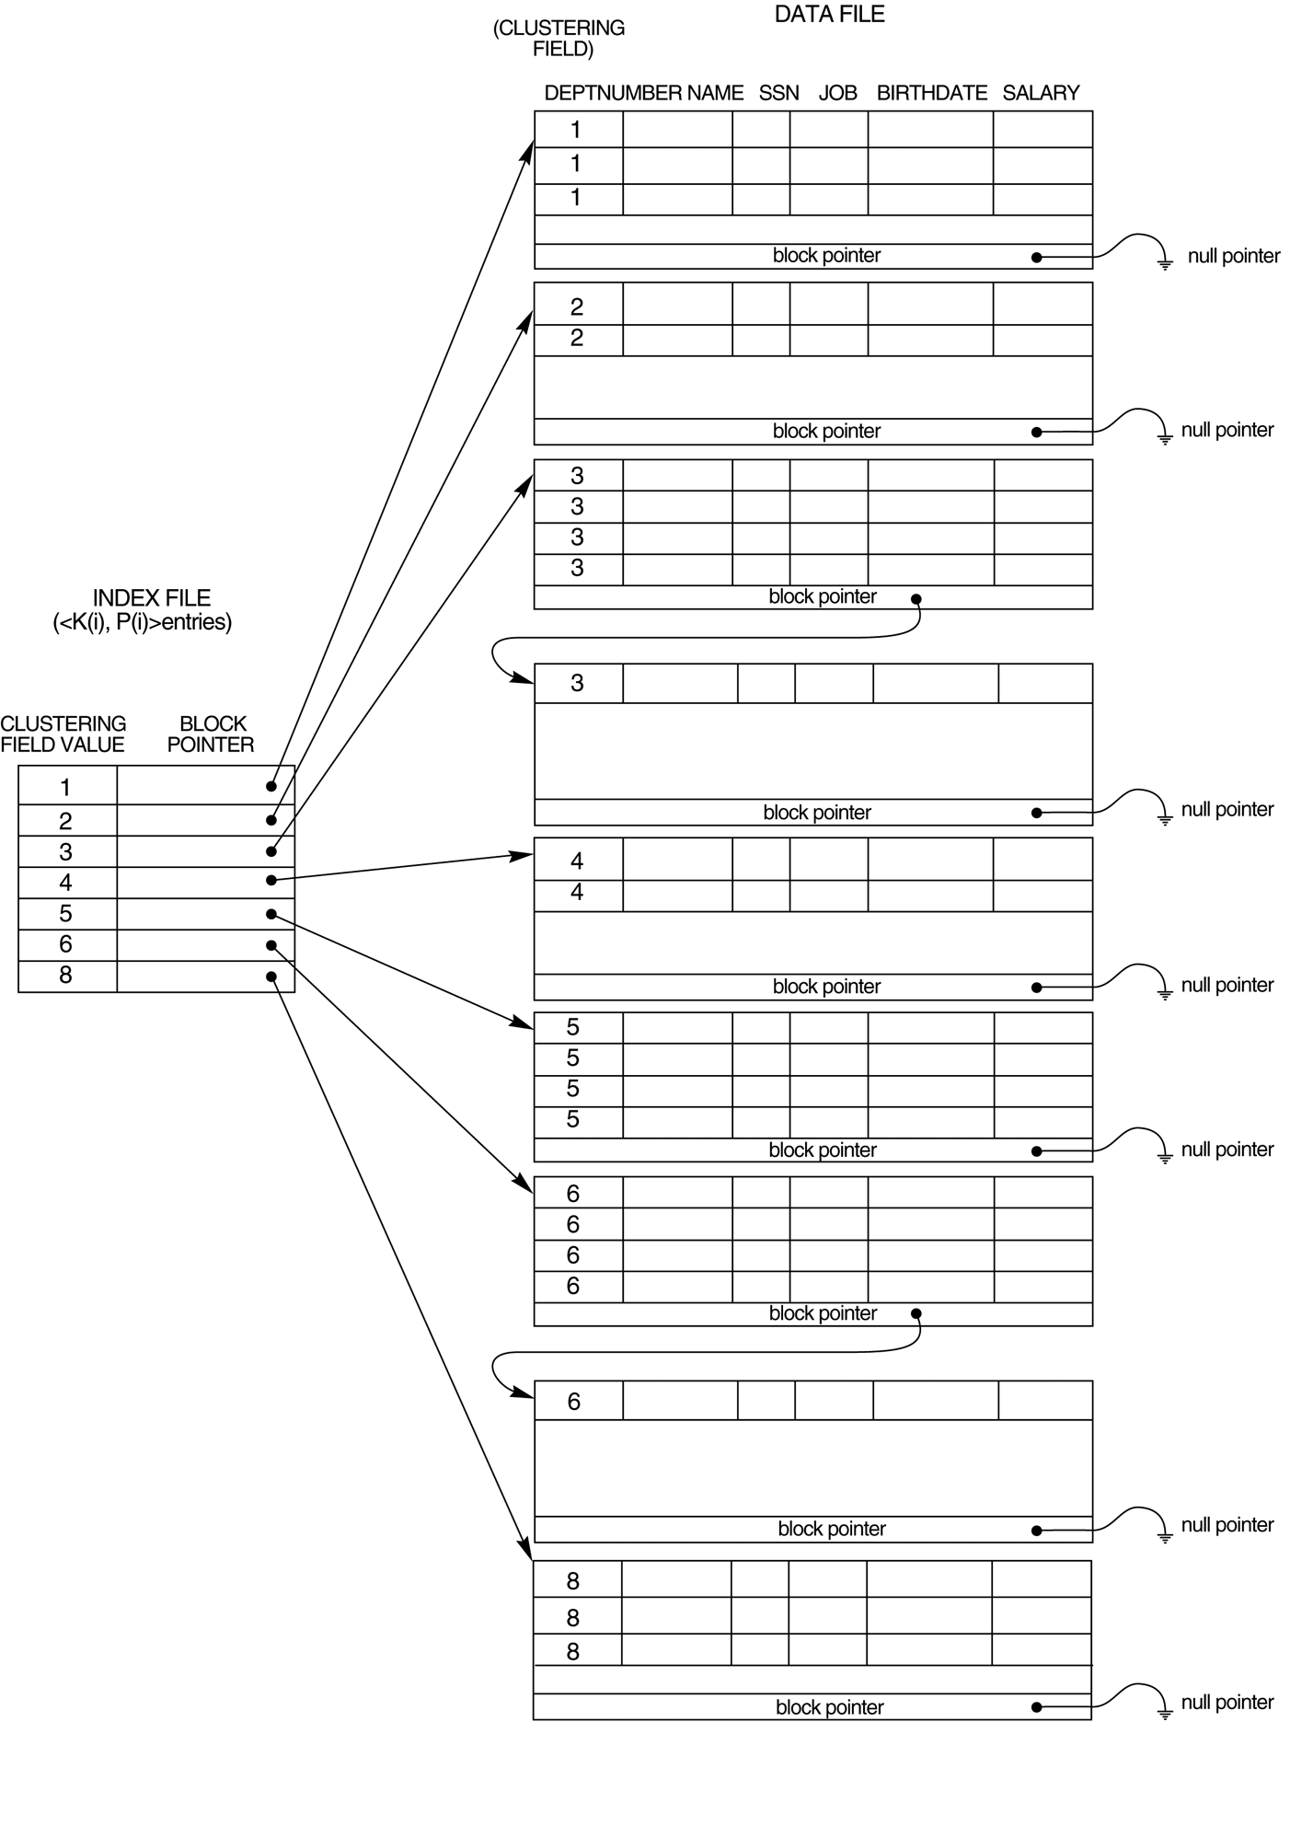
클러스터링 인덱스의 예

Slide 13
생각해 봅시다.
?
클러스터링 인덱스는 밀집인가 희소인가?

Slide 14
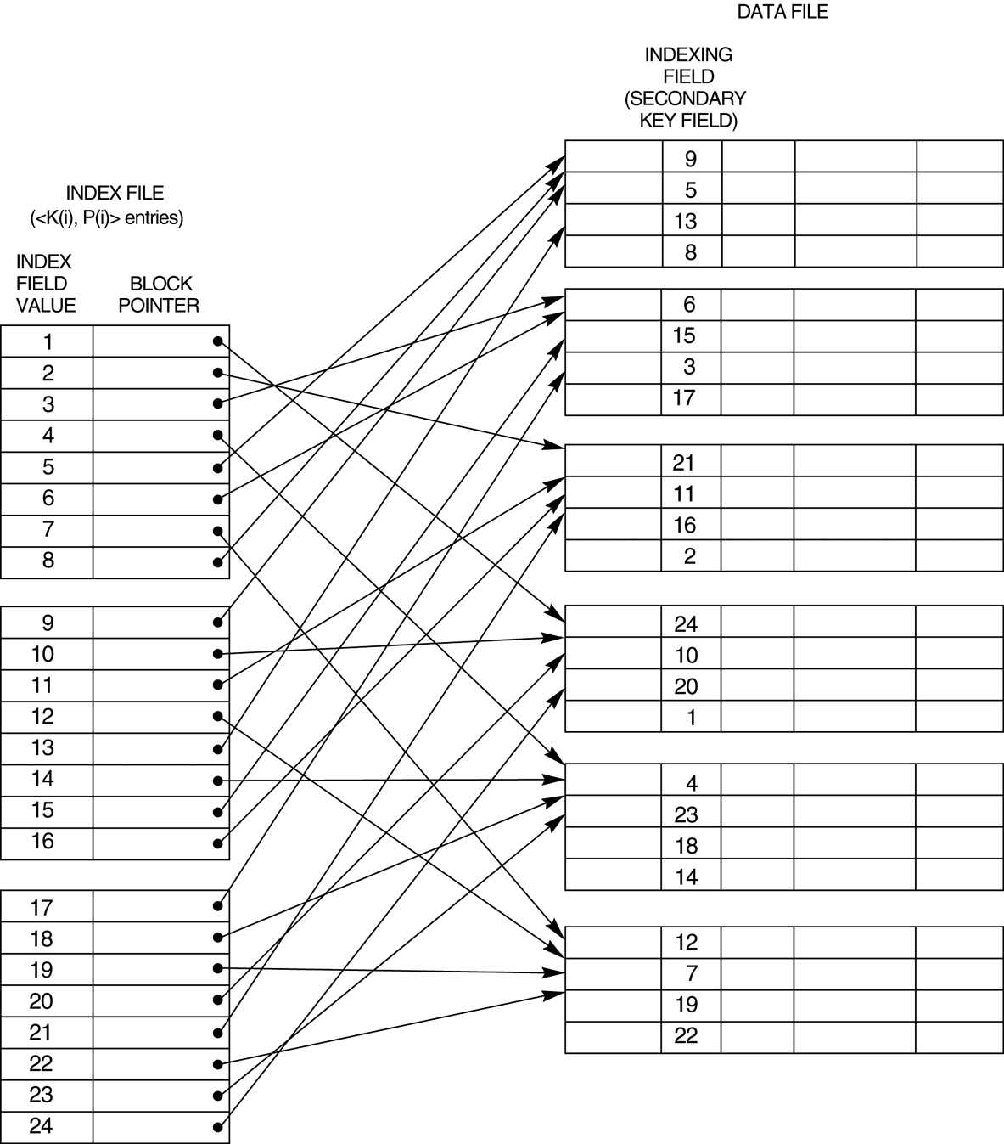
밀집 보조 인덱스의 예 (블록 포인터를 갖는 경우)

Slide 15
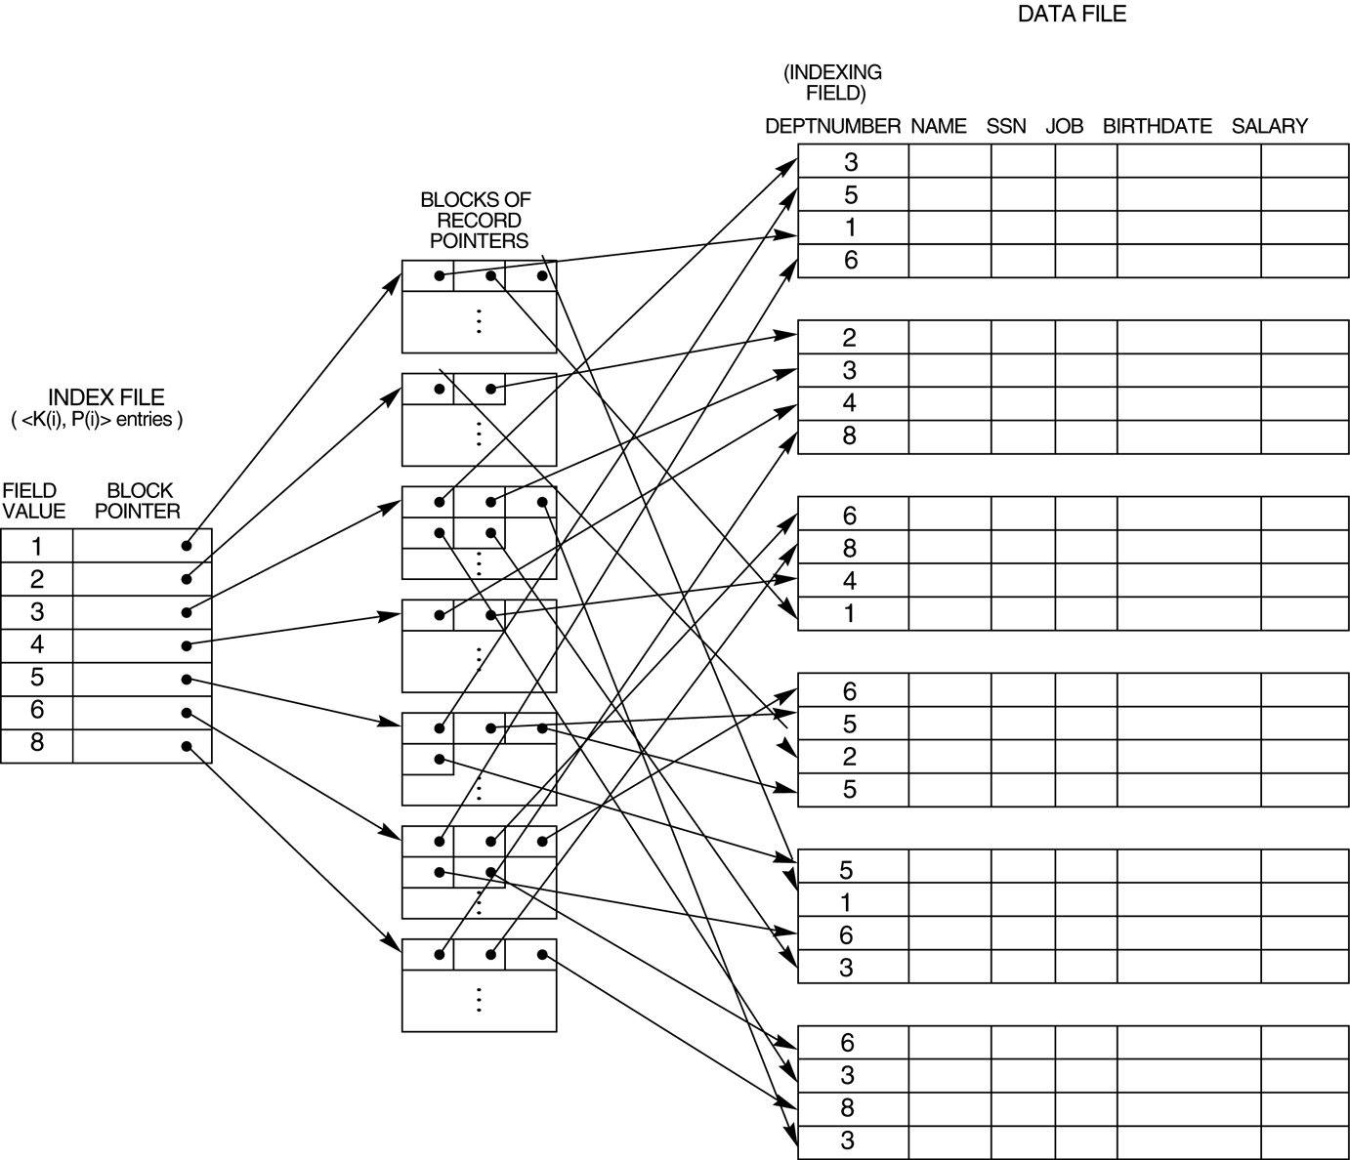
인덱스 엔트리들이 고정 길이이고 유일한 필드값들을 갖도록 하나의 간접 단계를 이용하여 구현된, 키가 아닌 필드에 대한 보조 인덱스(레코드 포인터를 갖는 경우)

Slide 16
생각해 봅시다.
?
단일 단계 인덱스 파일은 순서 화일인가?
비순서 화일인가?

Slide 17
다단계 인덱스
인덱스 화일에 대한 인덱스 화일을 여러 단계로 구성한 인덱스
- 첫번째 단계 인덱스
- 두번째 단계 인덱스
:
- 최 상위 단계 인덱스
특징
탐색트리 형태를 가짐

Slide 18
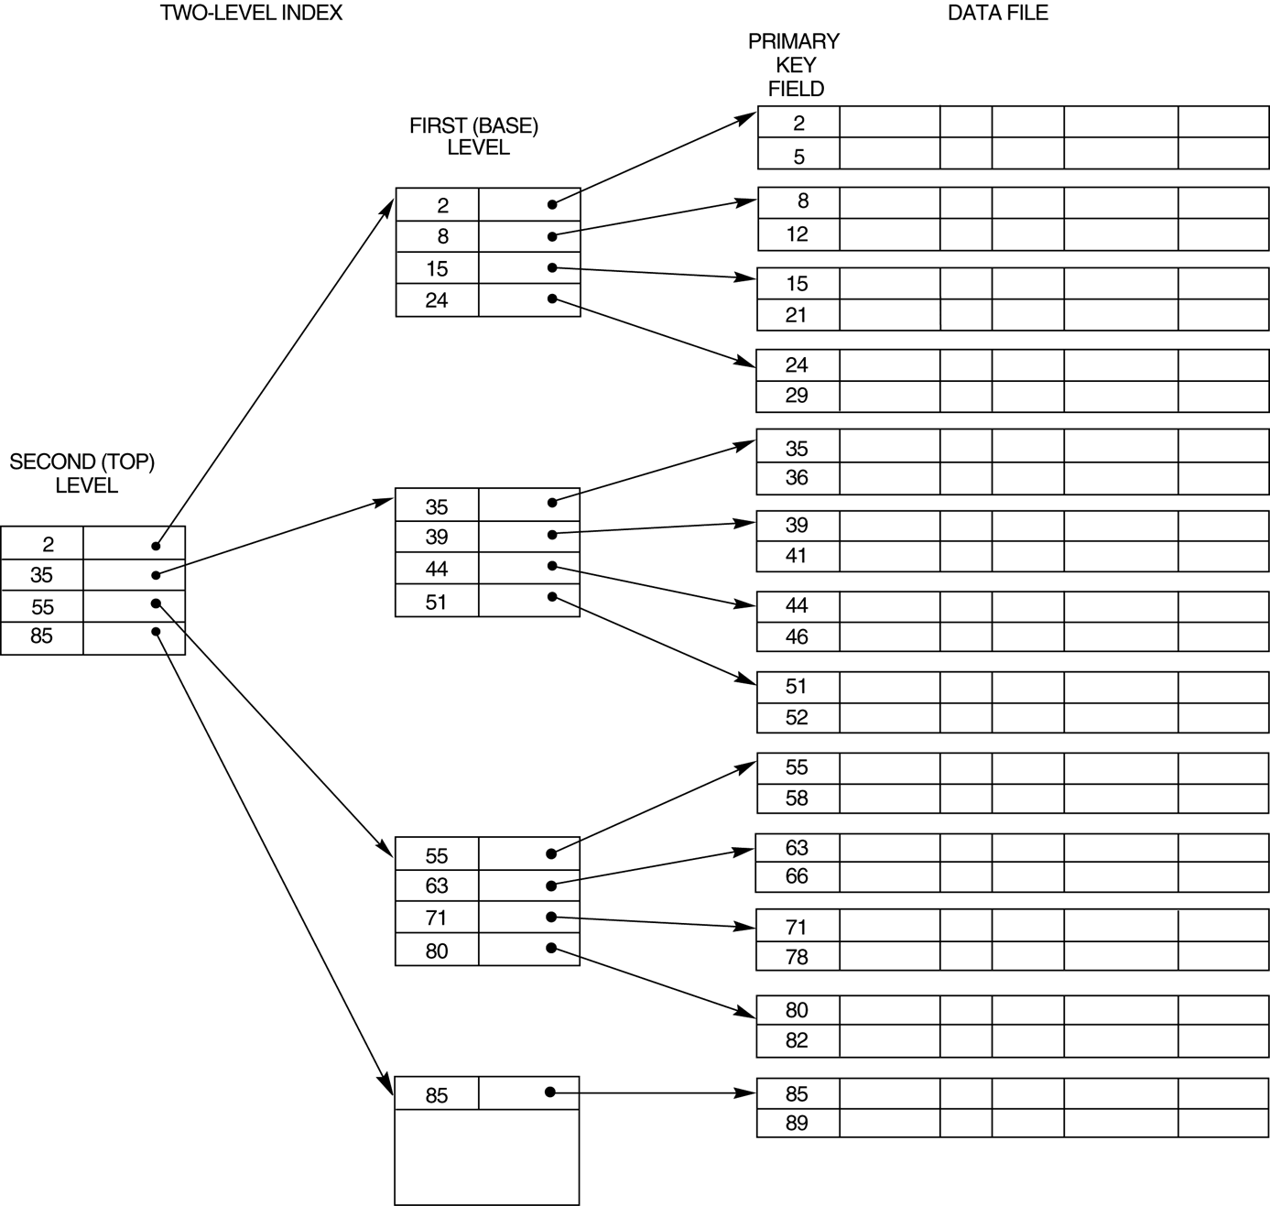
2-단계 기본 인덱스의 예

Slide 19
생각해 봅시다.
?
다단계 인덱스 화일에 대한
레코드 연산 방법을 생각해보자.

Slide 20
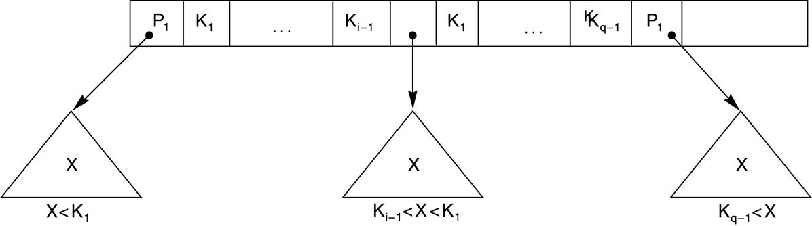
서브트리에 대한 포인터를 갖는 탐색 트리의 한 노드

Slide 21
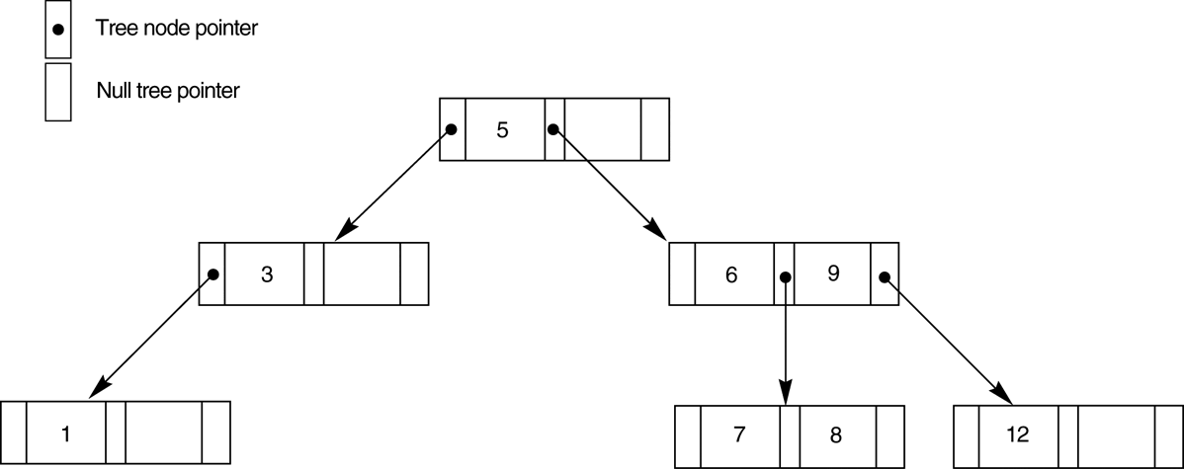
차수가 p = 3인 탐색 트리

Slide 22
B 트리 또는 B+트리
1
노드에 여분의 공간을 허용(50%)
2
삽입, 삭제 시 분할 및 병합 발생 가능
3
분할, 병합은 상위 노드로 전파 가능
4
B+트리는 리프에만 데이터 포인터 존재

Slide 23
B 트리 알고리즘
트리는 단계 0에서 하나의 루트노드로 시작한다. 루트노드가 가득 찬 경우 트리에 다른 엔트리를 삽입하고자 하면 루트노드를 단계 1의 두개의 노드들로 분할한다. 중간값만이 루트노드에 남아 있고 다른 값들은 두 노드들에 균등하게 나누어 저장한다.
비루트 노드(nonroot node)가 가득 찬 경우 새로운 엔트리를 삽입하면, 그 노드는 같은 단계의 두 노드들로 분할하여 저장하고 중간값은 분할된 노드들에 대한 두개의 포인터들을 갖는 부모노드로 옮긴다.
이런 분할 과정은 루트노드까지 계속할 수 있으며, 루트노드를 분할하면 새로운 단계가 생성된다.
하나의 값을 삭제할 때 노드의 반 이상이 비게 되면 두 이웃노드(neighboring node)끼리 결합한다. 이러한 과정도 루트까지 계속할 수 있다.

Slide 24
B 트리 구조 (a) q – 1개의 탐색값을 갖는 B-트리의 한 노드 (b) 차수 p = 3인 B-트리(삽입 순서는 8, 5, 1, 7, 3, 12, 9, 6이다.)
(a)
P ₁
K₁
Pr₁
P₂ ...
K_{i-1}
Pr_{i-1}
P_{i}
K_{i}
Pr_{i}
...
K_{q-1}
Pr_{q}
P_{q}
데이타
포인터
데이타
포인터
데이타
포인터
데이타
포인터
X
X
X
트리
포인터
X < K₁ K_{i-1} < X < K_{i} K_{q} < X
(b)
트리 노드 포인터
데이터 포인터
널 트리 포인터
5 0
8 0
0
1 0
3 0
6 0
7 0
9 0
12 0

Slide 25
B+ 트리
?
1
데이타화일에 대한 포인터가 단말노드에만 존재
2
단말 노드들은 포인터로 연결

Slide 26
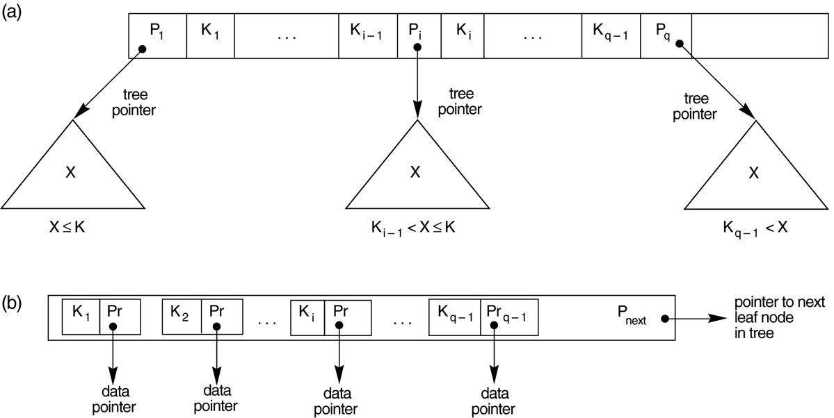
B+트리의 노드 (a) q – 1개의 탐색값을 갖는 내부 노드 (b) q – 1의 탑색값과 q – 1의 데이터 포인터를 가지는 B+-트리의 단말 노드

Slide 27
B+트리 삽입 알고리즘
가득 찬 단말노드에 새로운 엔트리를 삽입하고자 할 때, 그 노드를 두 노드로 분할한다.
먼저 원래 노드(original node)에 인덱스 엔트리들 중 절반을 새로운 단말노드로 옮긴다.
부모 내부노드에는 분할된 인덱스 엔트리 중 가운데 엔트리의 탐색값과 새로 생성된 노드에 대한 포인터의 쌍을 삽입한다.
이때 만약 부모 내부노드가 가득 차 있으면 그 노드도 분할해야 한다.
이러한 분할 과정은 새로운 루트노드를 만들 때까지 계속될 수도 있고,그렇게 되면 B⁺ 트리의 새로운 단계가 생긴다.

Slide 28
B+트리에 대한 삽입의 예
삽입순서 : 8, 5, 1, 7, 3, 12, 9, 6
트리 노드 포인터
데이타 포인터
널 트리 포인터
5 0
8 0
0
1을 삽입 : 오버플로
(새로운 단계)
7을 삽입
12를 삽입 : 오버플로
(분할, 연쇄적
분할, 새로운 단계)
5
1 0
5 0
8 0
5
3을 삽입 : 오버플로 (분할)
1 0
5 0
7 0
8 0
3
5
1 0
3 0
5 0
7 0
8 0

Slide 29
B+트리에 대한 삽입의 예
삽입순서 : 8, 5, 1, 7, 3, 12, 9, 6
5
3
6을 삽입 : 오버플로
(분할, 연쇄적 분할)
8
9를 삽입
1 0
3 0
5 0
7 0
8 0
9 0
12 0
5
3
7
8
1 0
3 0
5 0
9 0
12 0
6 0
7 0
8 0

Slide 30
B+트리 삭제 알고리즘
삭제할 때는 항상 단말노드에서 삭제한다.
삭제로 인해 단말노드의 엔트리 수가 절반 이하로 줄어들면 형제 단말노드(sibling leaf node)와 엔트리를 재분배(redistribute)한다.
엔트리를 재분배할 때는 두 노드 모두 반 이상이 차도록 한다.
만약 그렇게 할 수 없으면 형제노드와 병합하여 단말노드의 수를 줄인다.
이런 영향이 루트노드에까지 이르면 트리단계가 줄어든다.

Slide 31
B+트리에서 삭제하는 예
삭제순서 : 5, 12, 9
7
(원래의 B⁺-트리)
1
6
9
1 0
7 0
12 0
5 0
6 0
8 0
9 0
5를 삭제

Slide 32
B+트리에서 삭제하는 예
삭제순서 : 5, 12, 9
7
1
6
9
1 0
7 0
12 0
12를 삭제
: 언더플로
(재분배)
6 0
8 0
9 0

Slide 33
B+트리에서 삭제하는 예
7
1
6
8
1 0
7 0
9 0
6 0
8 0
9를 삭제
: 언더플로
(왼쪽 노드와 합병,
계속 오버플로,
단계수 감소)

Slide 34
6
1
7
1 0
7 0
6 0
8 0

Slide 35
다중키 인덱스
여러 필드의 조합에 따라 순서화 된 인덱스
?
여러 필드의 조합에 따라 어떻게 순서화 할까?
다중키 인덱스는 어느 경우에 사용될까?

